Slide 1

Crtanje kruga, elipse i kombinovanje oblika

Slide 2
Crtanje kruga
Biblioteka Pygame omogućava jednostavno crtanje krugova korišćenjem funkcije
Pg.draw.circle(prozor,pg.Color(„red“),(100,100),50)
Parametri funkcije su redom:
Prozor u kom se crta
Boja
Koordinate centra kruga
Poluprečnik
Ovako napisanom funkcijom se crta obojeni krug.

Slide 3
Crtanje kružnice
Razlika između crtanje kruga i kružnice jeste u još jednom dodatom parametru kojim se zadaje debljina kružnice u pikselima.
Na primer, crtanje kružnice plave boje debljine 3 piksela se izvršava sa naredbom:
Pg.draw.circle(prozor,pg.Color(„blue“),(100,100),50,3)

Slide 4
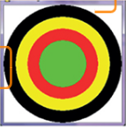
Primer – crtanje koncetričnih krugova
Napiši program koji iscrtava 4 kruga čiji je centar u centru prozora. Prozor je dimenzija 250 x 250 piksela bele boje. Najveći krug je crne boje i ima poluprečnik 125 piksela, kao što je prikazano na slici.

Slide 5
Upustvo za rešavanje:
Postavljanje kružnica u centar ekrana:
(cx,cy) = (sirina//2,visina//2)
#Crtanje crne kružnice:
pg.draw.circle(prozor, pg.Color(„black“),(cx,cy),125)
#crtanje žute kružnice
pg.draw.circle(prozor, pg.Color(„yellow“),(cx,cy),100)
Rešenje

Slide 6
Crtanje elipsi
Elipsa se crta pomoću funkcije: pg.draw.ellipse, čiji su parametri:
Prozor u kojem se crta
Boja kojom se crta
Uređena četvorka brojeva kojom se predstavlja pravougaonik u koji je elipsa upisana (zadaju se prvo koordinate gornjeg levog temena pravougaonika, zatim njegova širina i visina)
Debljina elipse (opciono) – ako se debljina izostavi, ili se navede 0, tada se cela elipsa ispunjava bojom.

Slide 7
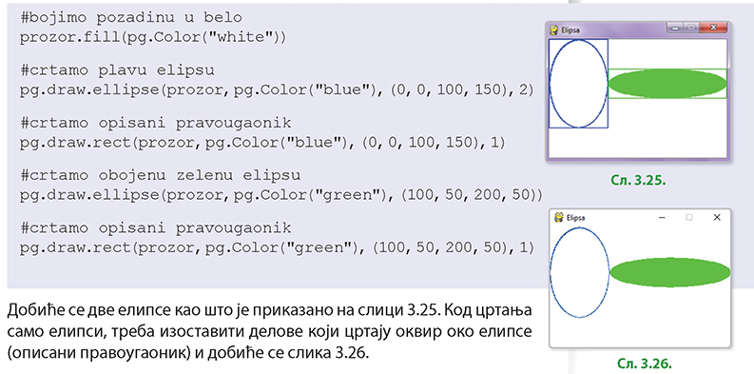
Primer crtanja elipse

Slide 8
Crtanje koncetričnih kružnica
import pygame as pg
pg.init()
pg.display.set_caption("Koncetrični krugovi")
(sirina,visina)=(250,250)
prozor = pg.display.set_mode((sirina,visina))
prozor.fill(pg.Color("white"))
# postavljanje centra kružnica u sredinu prozora za crtanje
(cx,cy)=(sirina//2,visina//2)
#crtanje crnog kruga
pg.draw.circle(prozor,pg.Color("black"),(cx,cy),125)
#crtanje žutog kruga
pg.draw.circle(prozor,pg.Color("yellow"),(cx,cy),100)
#crtanje crvenog kruga
pg.draw.circle(prozor,pg.Color("red"),(cx,cy),75)
#crtanje zelenog kruga
pg.draw.circle(prozor,pg.Color("green"),(cx,cy),50)
pg.display.update()
while pg.event.wait().type != pg.QUIT:
pass
pg.quit()

Slide 9
Kombinovanje oblika
Kombinovanjem različitih oblika koje smo do sada naučili da crtamo možemo dobiti zanimljive crteže.
Izazovno je odrediti koordinate različitih oblika koje koristimo za crtanje složenih oblika, ali upravo u tome je i zabava!
Pokušajte da nacrtate medveda, korišćenjem krugova i elipsi.

Slide 10
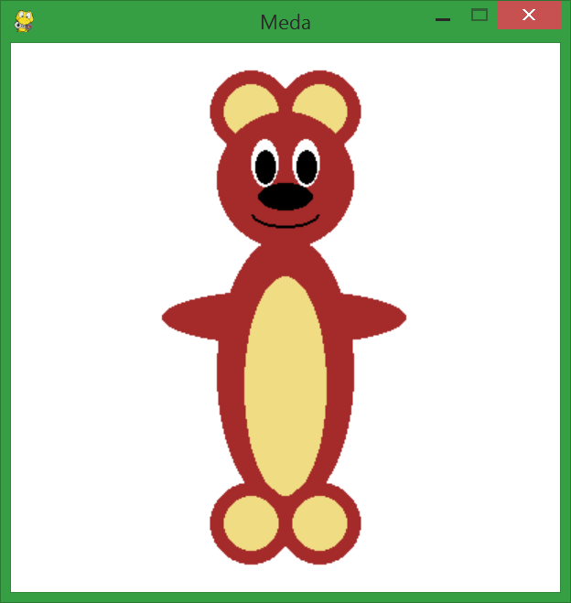
Slika može da izgleda ovako
Veličina prozora je 400 x 400 piksela, prozor je bele boje.
Osnovna boja je braon (brown), a svetlo braon boja ima RGB kod (240, 220, 130).
Redosled crtanja: uši, glava, oči, usta, njuška, ruke, telo, stomak, noge, jastučići na nogama.

Slide 11
Crtež medveda - rešenje
import pygame as pg
pg.init()
pg.display.set_caption("Meda")
(sirina,visina)=(400,400)
prozor = pg.display.set_mode((sirina,visina))
prozor.fill(pg.Color("white"))
#Usi
pg.draw.circle(prozor,pg.Color("brown"),(175,50),30)
pg.draw.circle(prozor,pg.Color(240, 220, 130),(175,50),20)
pg.draw.circle(prozor,pg.Color("brown"),(225,50),30)
pg.draw.circle(prozor,pg.Color(240, 220, 130),(225,50),20)
#glava
pg.draw.circle(prozor,pg.Color("brown"),(200,100),50)
pg.draw.ellipse(prozor,pg.Color("white"),(175,70,20,35))
pg.draw.ellipse(prozor,pg.Color("white"),(205,70,20,35))
pg.draw.ellipse(prozor,pg.Color("black"),(178,78,15,25))
pg.draw.ellipse(prozor,pg.Color("black"),(208,78,15,25))
#usta
pg.draw.ellipse(prozor,pg.Color("black"),(175,115,50,20),2)
pg.draw.rect(prozor,pg.Color("brown"),(175,105,50,20))
#njuska
pg.draw.ellipse(prozor,pg.Color("black"),(180,102,40,20))
#ruke
pg.draw.ellipse(prozor,pg.Color("brown"),(110,180,178,40))
#telo
pg.draw.ellipse(prozor,pg.Color("brown"),(150,140,100,200))
pg.draw.ellipse(prozor,pg.Color(240, 220, 130),(170,170,60,160))
#noge
pg.draw.circle(prozor,pg.Color("brown"),(175,350),30)
pg.draw.circle(prozor,pg.Color(240, 220, 130),(175,350),20)
pg.draw.circle(prozor,pg.Color("brown"),(225,350),30)
pg.draw.circle(prozor,pg.Color(240, 220, 130),(225,350),20)
pg.display.update()
while pg.event.wait().type != pg.QUIT:
pass
pg.quit()

